Slide 1
ГОСУДАРСТВЕННОЕ БЮДЖЕТНОЕ УЧРЕЖДЕНИЕ ОБЩЕОБРАЗОВАТЕЛЬНАЯ ОРГАНИЗАЦИЯ ЗАПОРОЖСКОЙ ОБЛАСТИ «АКИМОВСКАЯ СРЕДНЯЯ ОБЩЕОБРАЗОВАТЕЛЬНАЯ ШКОЛА №27 ИМЕНИ ГЕРОЯ СОВЕТСКОГО СОЮЗА ГРИГОРИЯ ИВАНОВИЧА БОЯРИНОВА» АКИМОВСКОГО РАЙОНА ДОКЛАД на школьном методическом объединении «ЗАДАЧИ НА ДЕЛИМОСТЬ»
Шкрамиды Натальи Васильевны
учителя математики
Акимовка, 2024

Slide 2
План
Понятие и особенности задач на делимость.
Приемы поиска решения:
Дедукция и индукция. Метод перебора.
Метод математической индукции.
Метод доказательства от противоположного.
Поиск последней цифры числа.
Принцип Дирихле.
Принцип честности.
Принцип симметрии.
Принцип инварианта.
Принцип локализации.

Slide 3
ПРИЕМЫ РЕШЕНИЯ ЗАДАЧ
• Дедукция и индукция. Метод перебора.
• Метод математической индукции.
• Метод доказательства от противоположного.
• Поиск последней цифры числа.
• Принцип Дирихле.
• Принцип честности.
• Принцип симметрии.
• Принцип инварианта.
• Принцип локализации.

Slide 4
Решение задачи с помощью дедукции и индукции, методом перебора.

Slide 6
Различают полную и неполную индукцию.
Если общий вывод делается на основе всех возможных случав, то такой метод мышления называется неполной индукцией.
Неполная индукция не является методом строгого математического доказательства. Выводы, сделанные на основе такой индукции, могут бать использованы только как гипотезы, которые должны бать доказанными другими методами.
Метод полной индукции является методом строгого математического доказательства. Иногда его метод называют еще методом перебора.

Slide 7
Задача: Доказать, что сумма квадратов трех простих чисел, больших трех, является составным.
Решение: Каждое простое число p►3 можно выразить одним из двух способов: p= 3n+1 или p= 3n-1, n € N. Поэтому
P2= (3n±1)2=3q+1, где q € N. Тогда
p12+p22+p23=3q1+1+3q2+1+3q3+1=3(q1+q2+q3)+3=3l, где
l € N. Понятно , что число составное.

Slide 11
Решение задачи с помощью метода доказательства от противоположного.
Доказать правдивость утверждения «если А, то В» (А→В) методом от противоположного значит вместо утверждения А→В доказать одно равносильное ему утверждений:
1. из предположений действительности А и недействительности В вывести какие-нибудь два взаимно противоположные утверждения;
2. из предположения действительности А и недействительности В прийти к выводу, что и А неверное;
3. из предположения действительности А и недействительности В вывести, что В действительное.

Slide 13
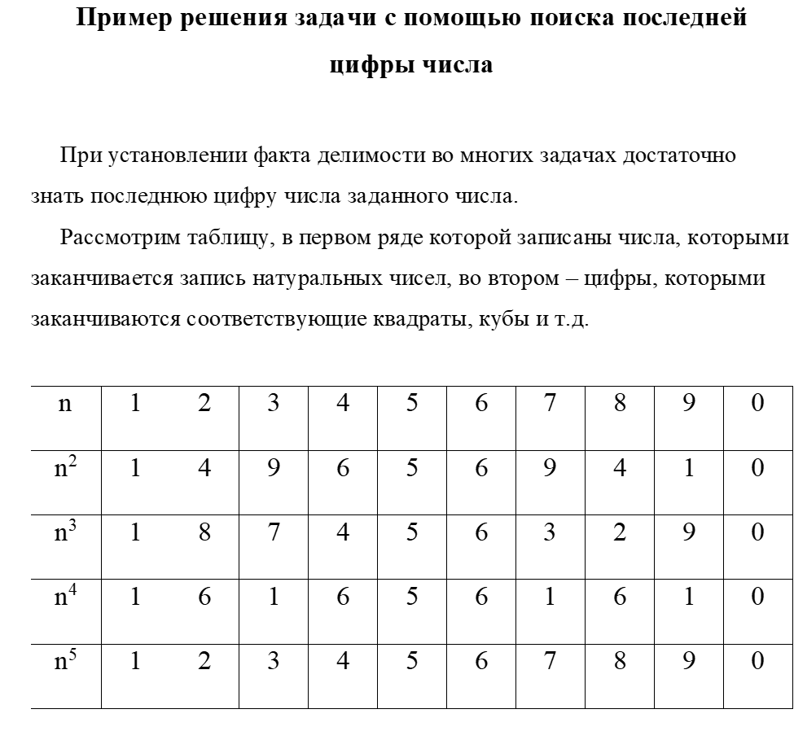

Slide 16
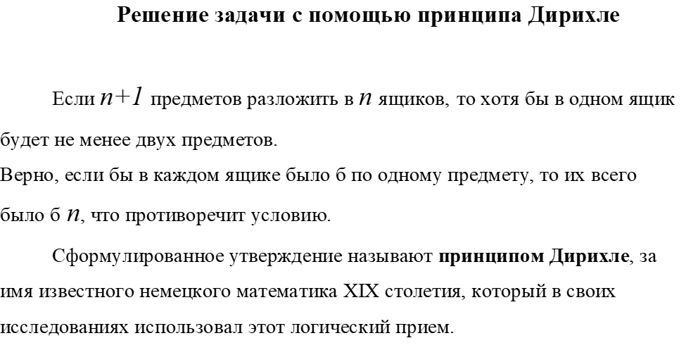

Slide 20
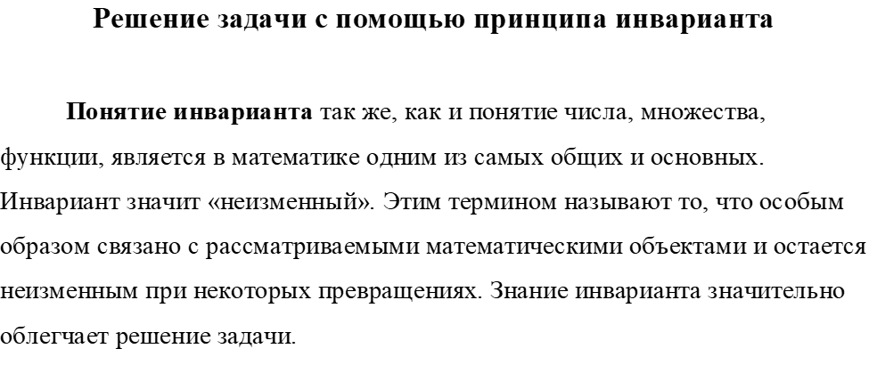

Slide 22
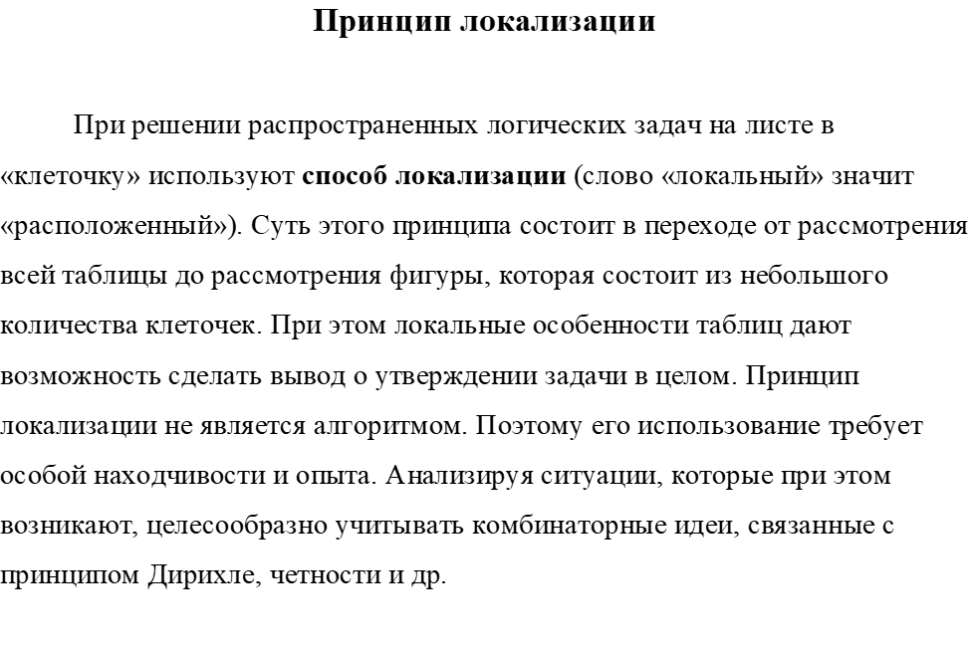

Slide 24
